Slide 1

Դեպի դրախտավայր Արատես
Մուտք 4-րդ դասարան

Slide 2
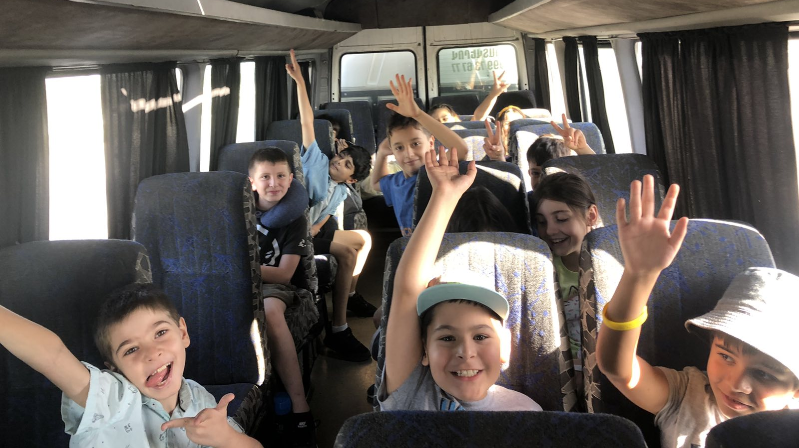
Այս անգամ Արատեսում էին Արևմտյան դպրոցի չորրորդ դասարանի սովորողները։

Slide 3
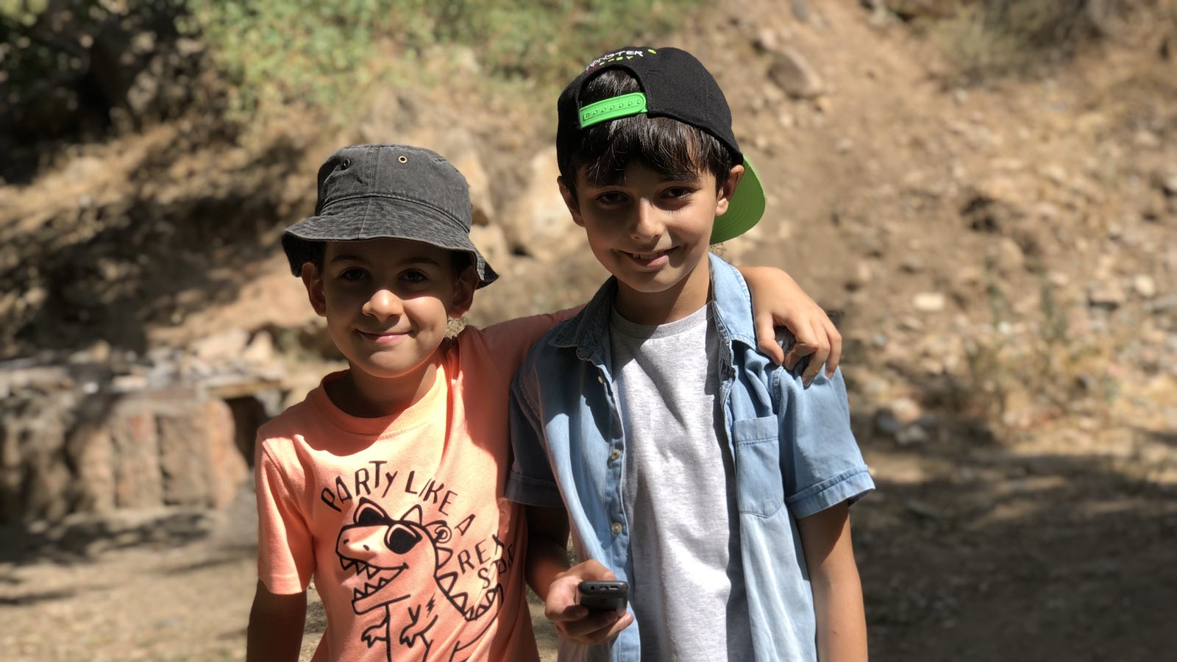
Ճամբարային գործունեության ուղղություններ․
Ուսումնասիրել տեղանքը
Միջավայրի խնամք
Լող Արատեսի գետում
Մարզական գործունեություն
Մեղրածեսի մասնակցություն

Slide 4
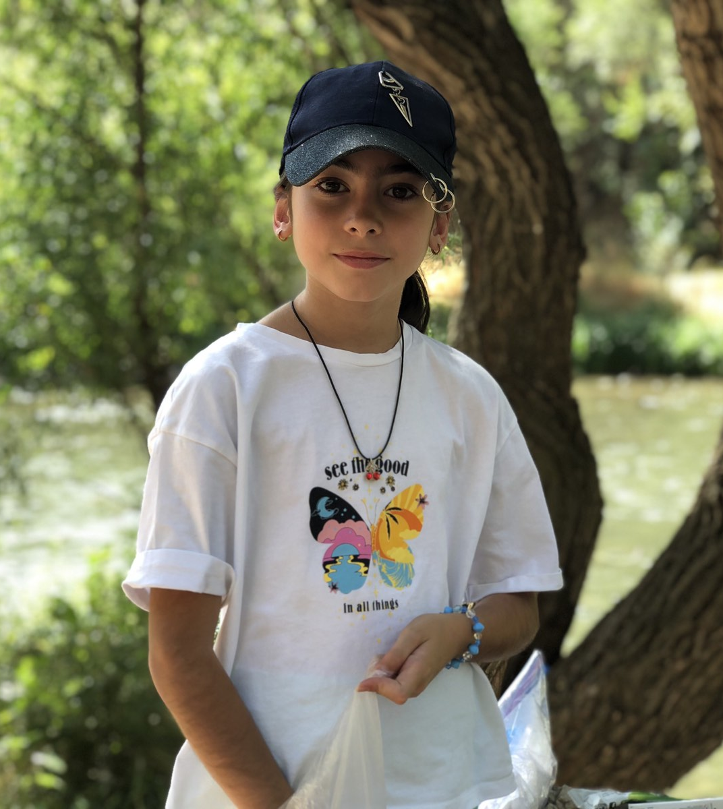
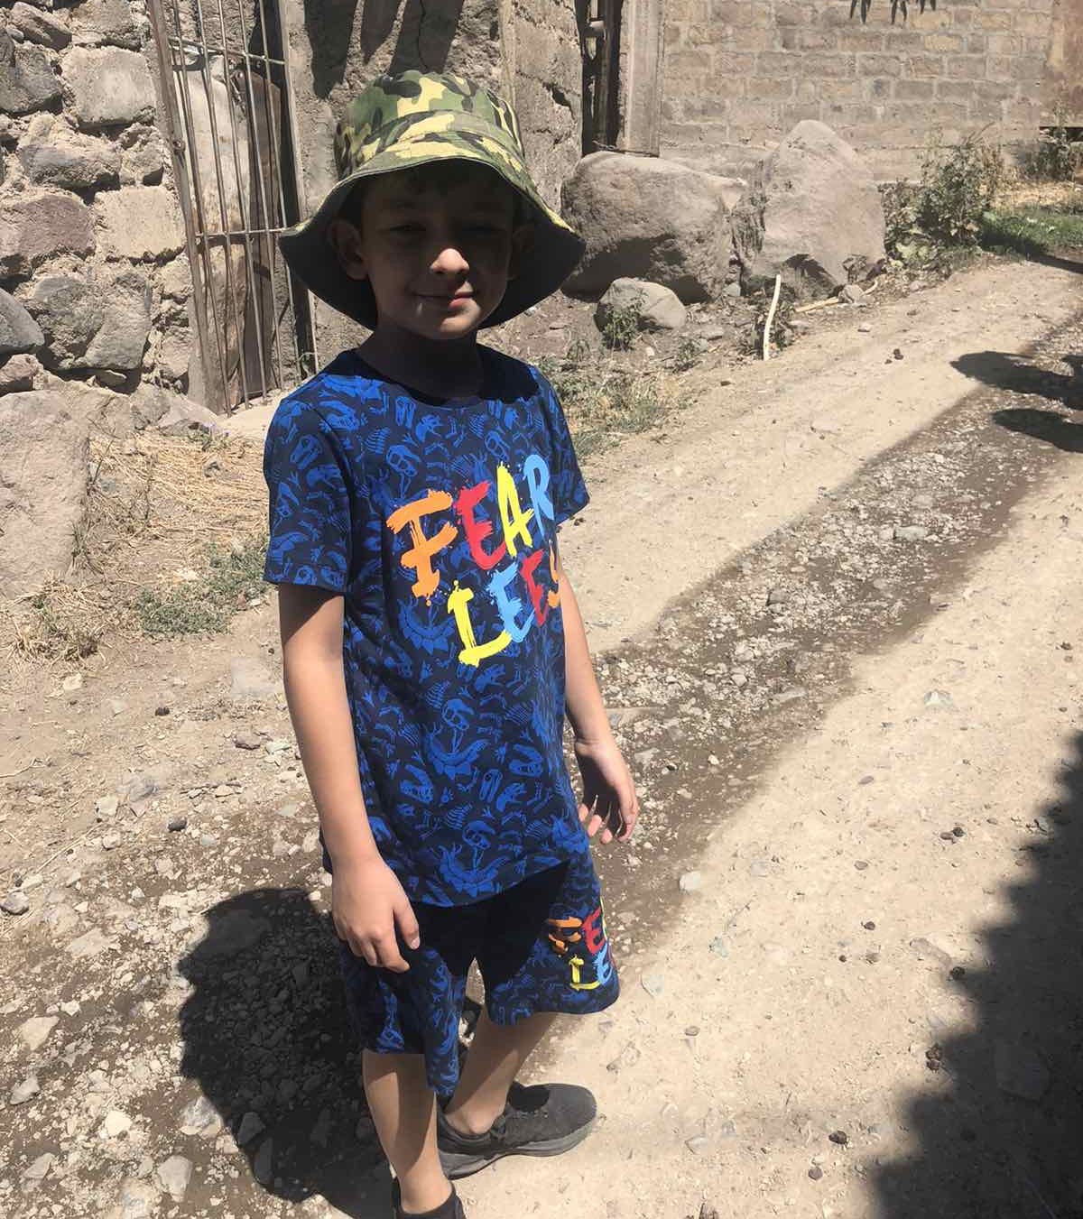
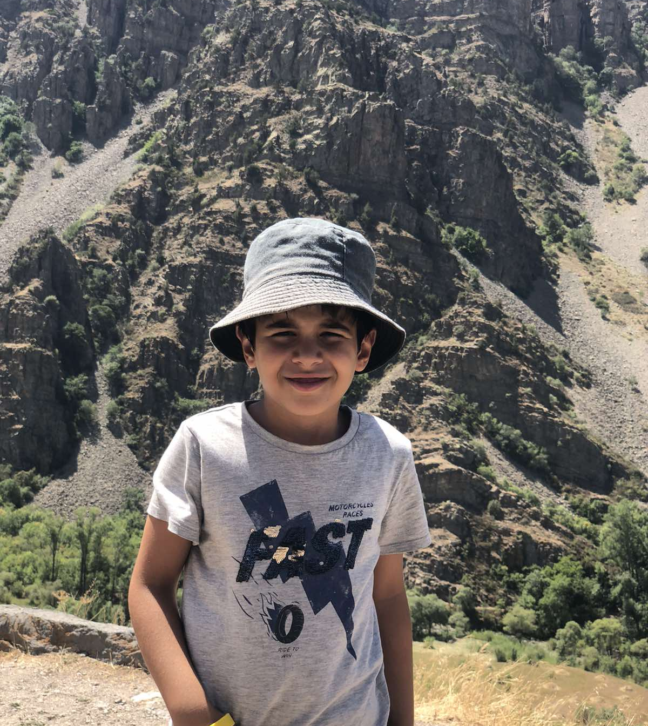
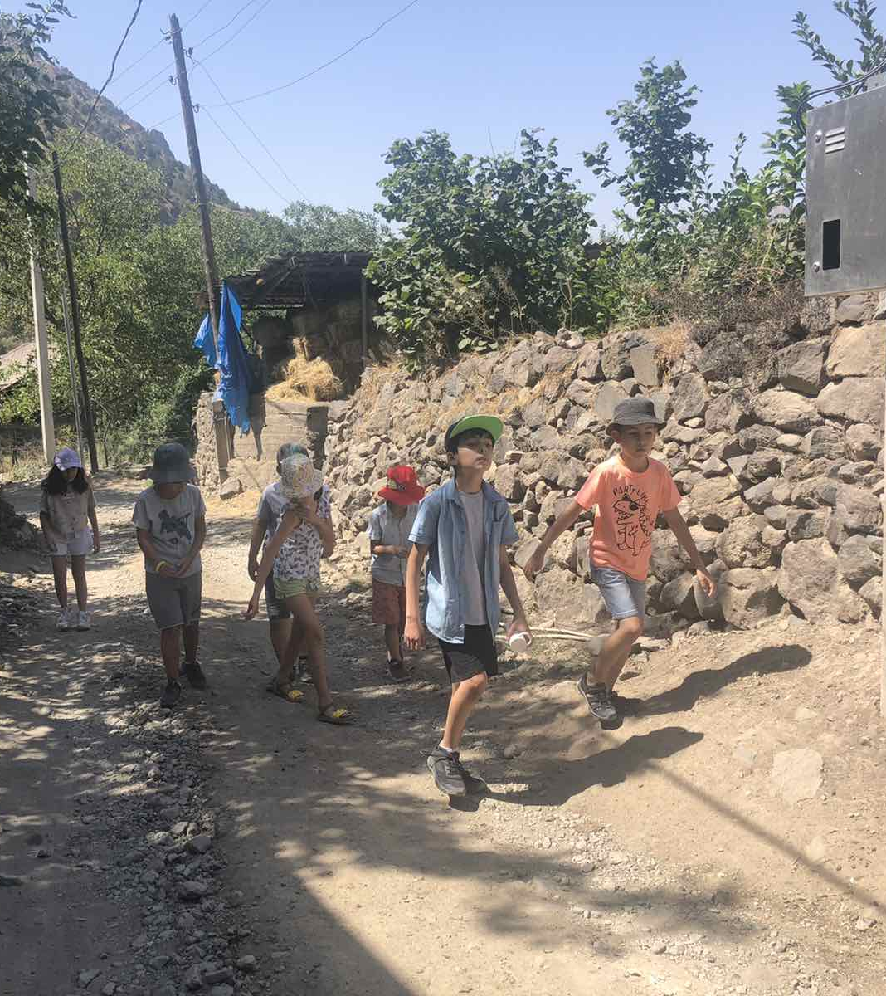
Դե ինչ ճամփորությունը սկսված է․․․
Մինչ Արատես հասնելը եղանք Արփայի հովտում և Զորաց եկեղեցում, որից հետո շարունակեցինք մեր ճանապարհը։

Slide 5
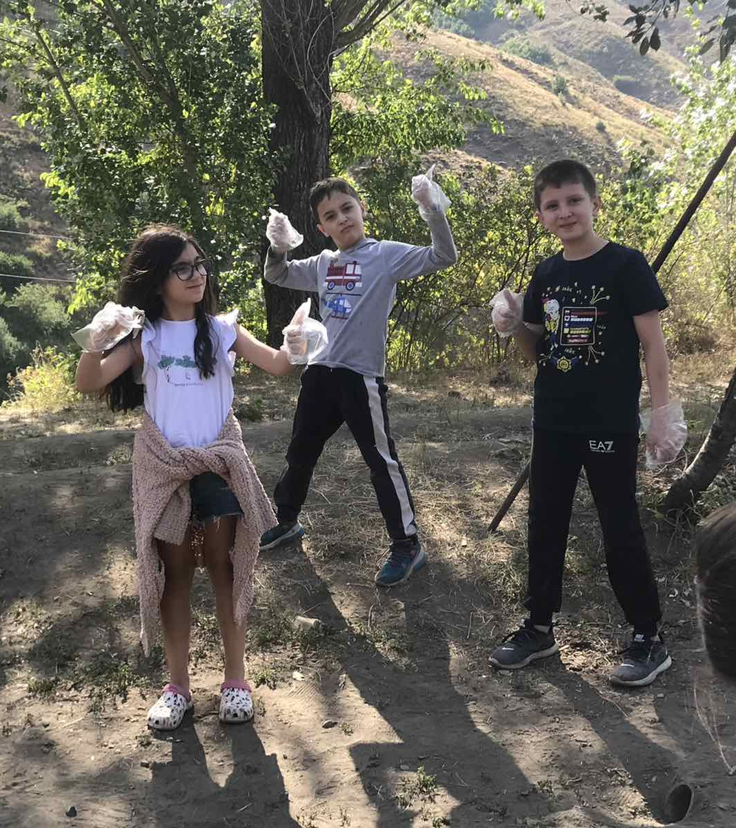
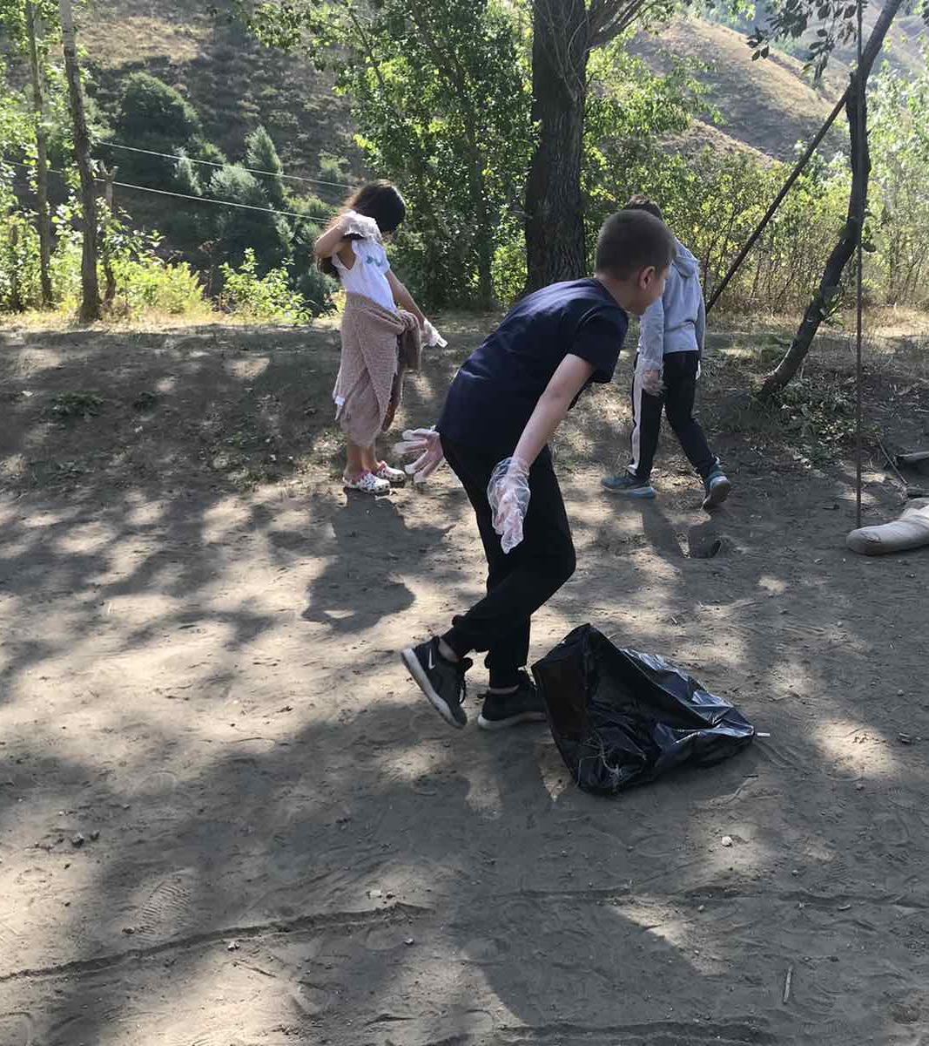
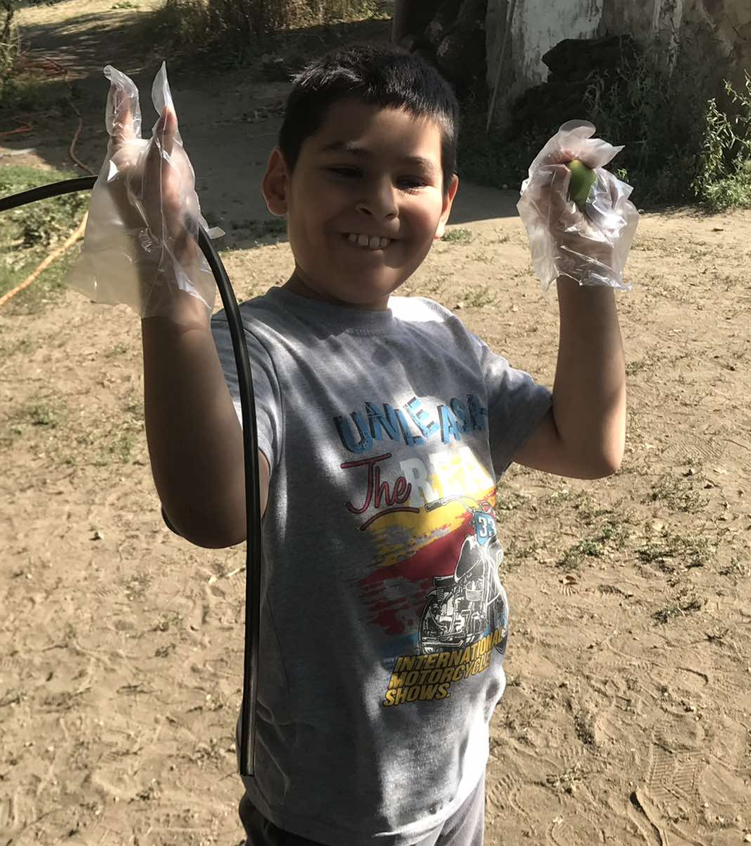
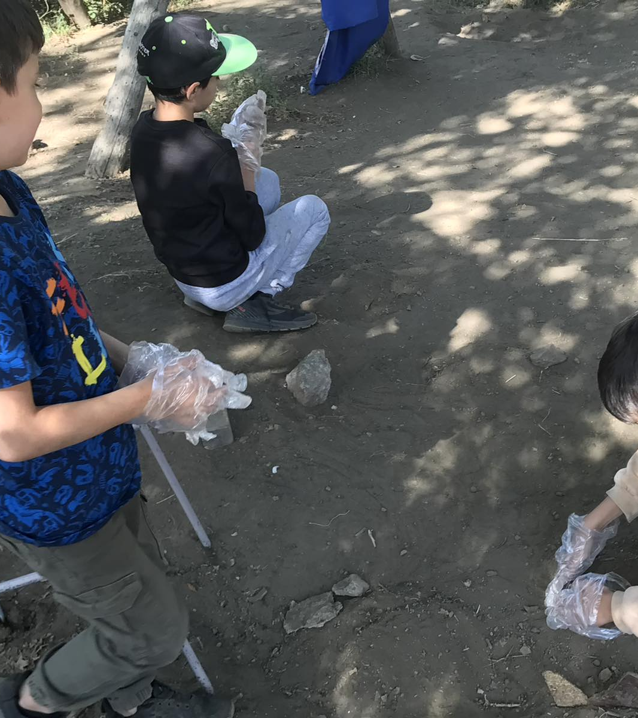
Միջավայրի խնամք
Սեբաստացի սովորողները շատ լավ գիտեն, թե ինչ կարևոր է շրջակա միջավայրի մաքրումը։ Օրը սկսում ենք միջավայրի խնամքով, մաքրում և խնամում ենք շրջակա միջավայրը։

Slide 6
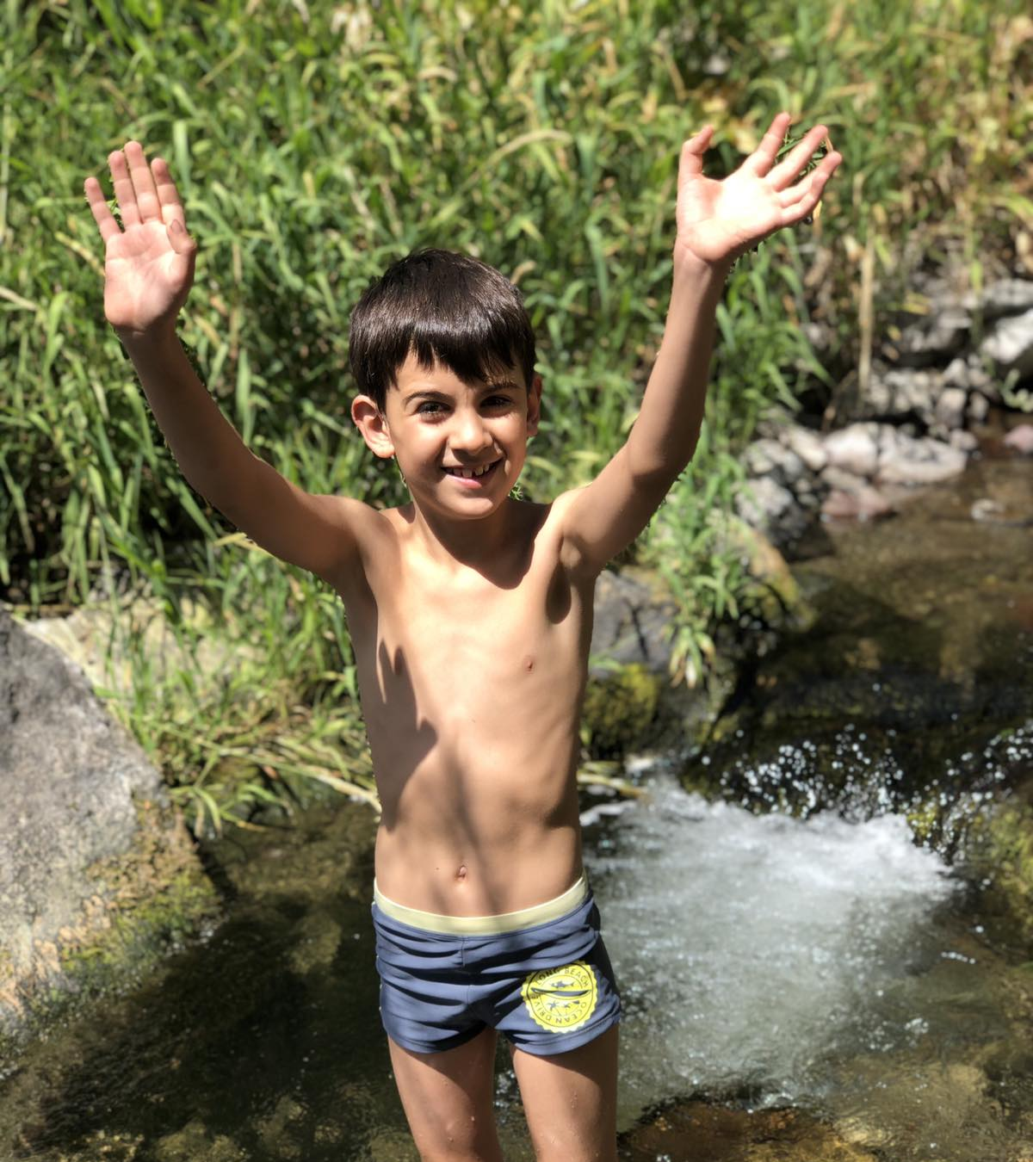
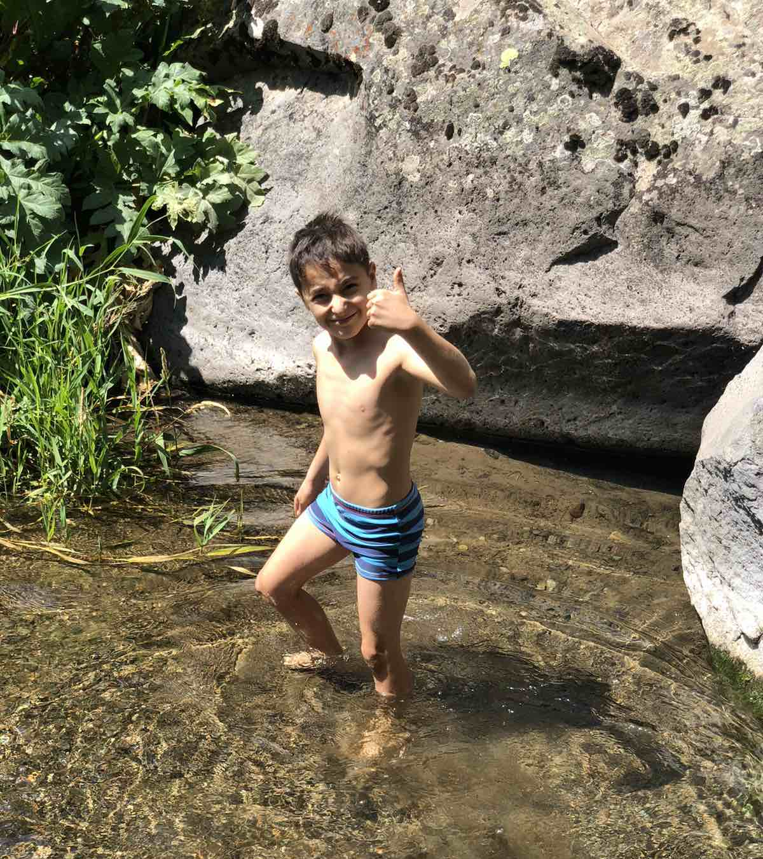
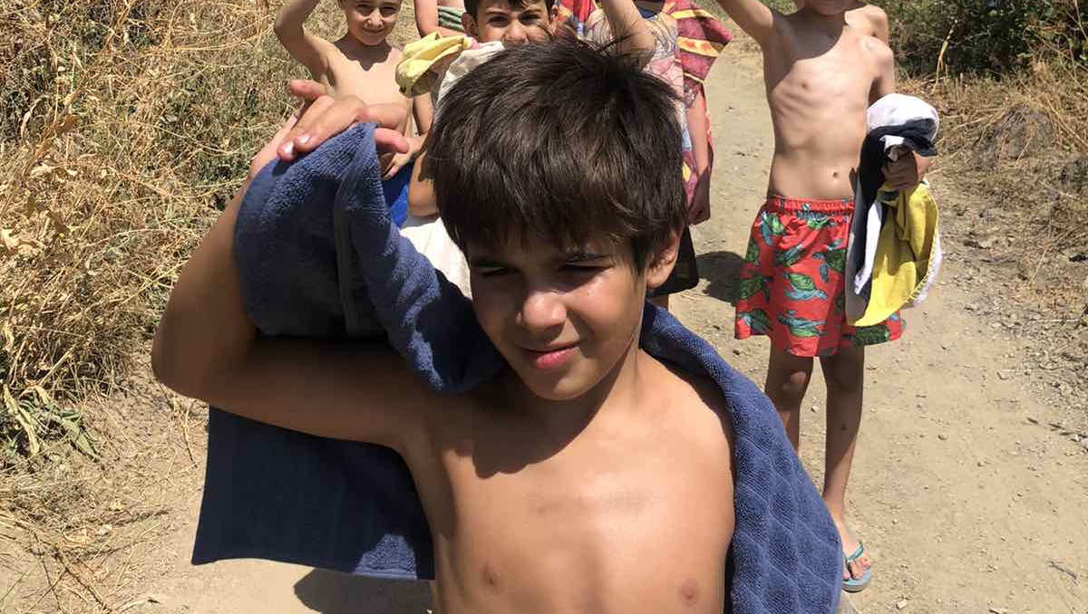
Լող գետում
Միջավայրի խնամքը կատարելուց հետո, շտապեցինք գետում լողալ։

Slide 7
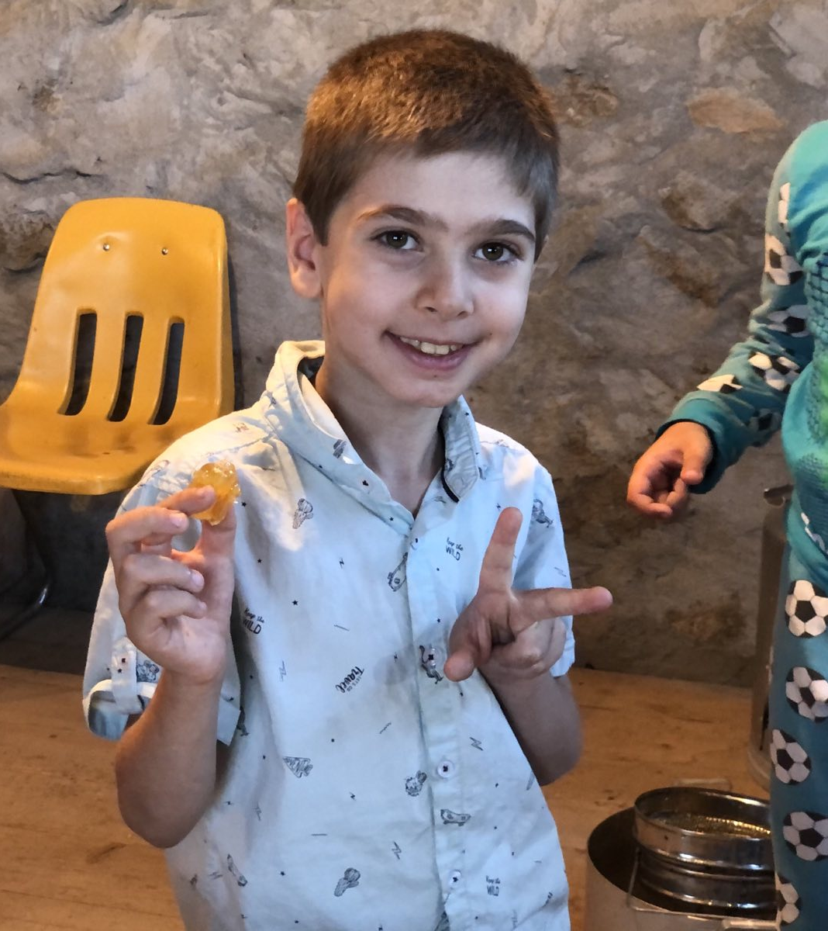
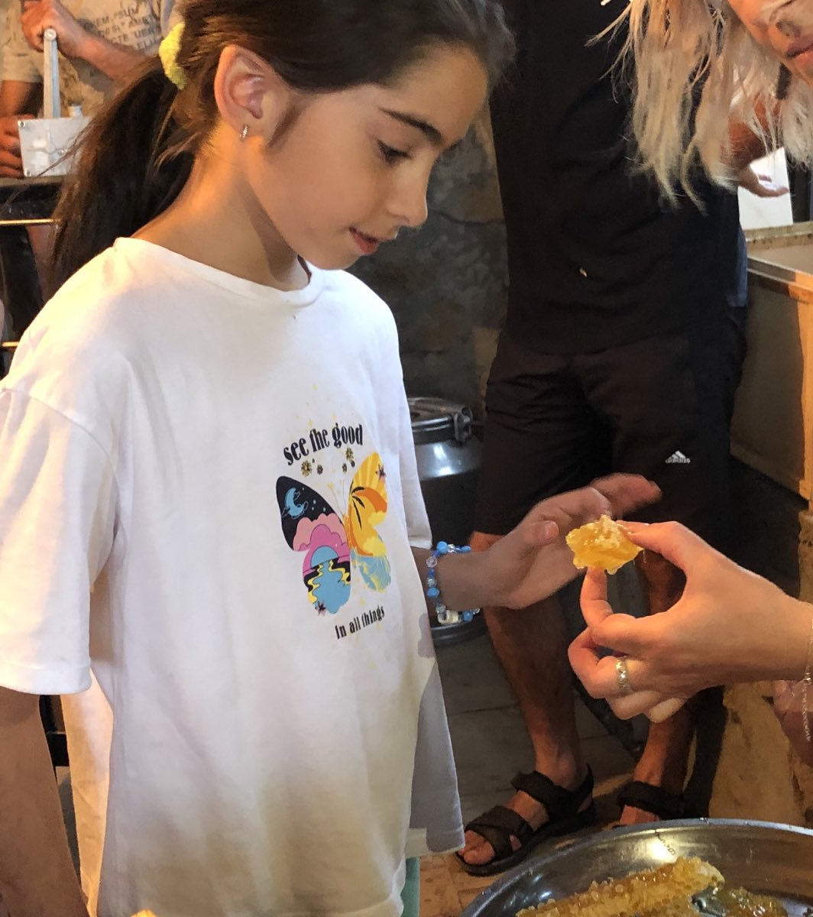
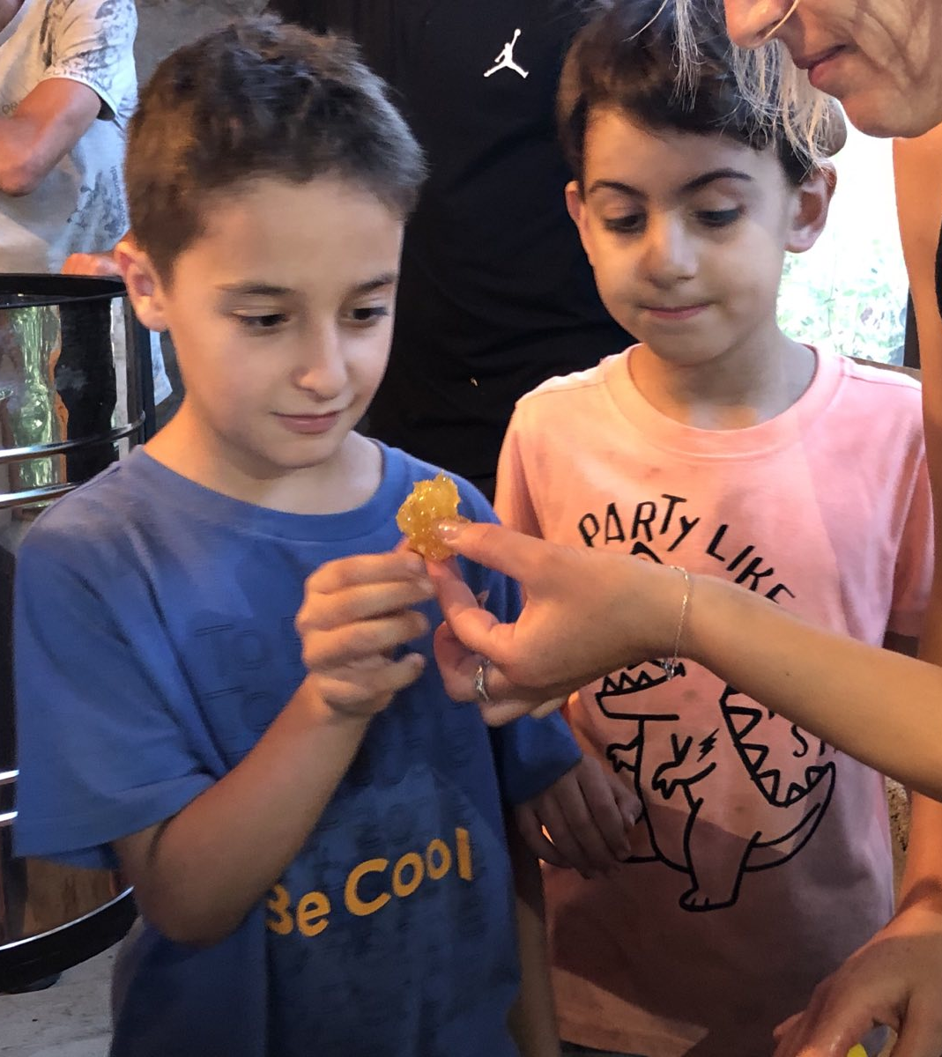
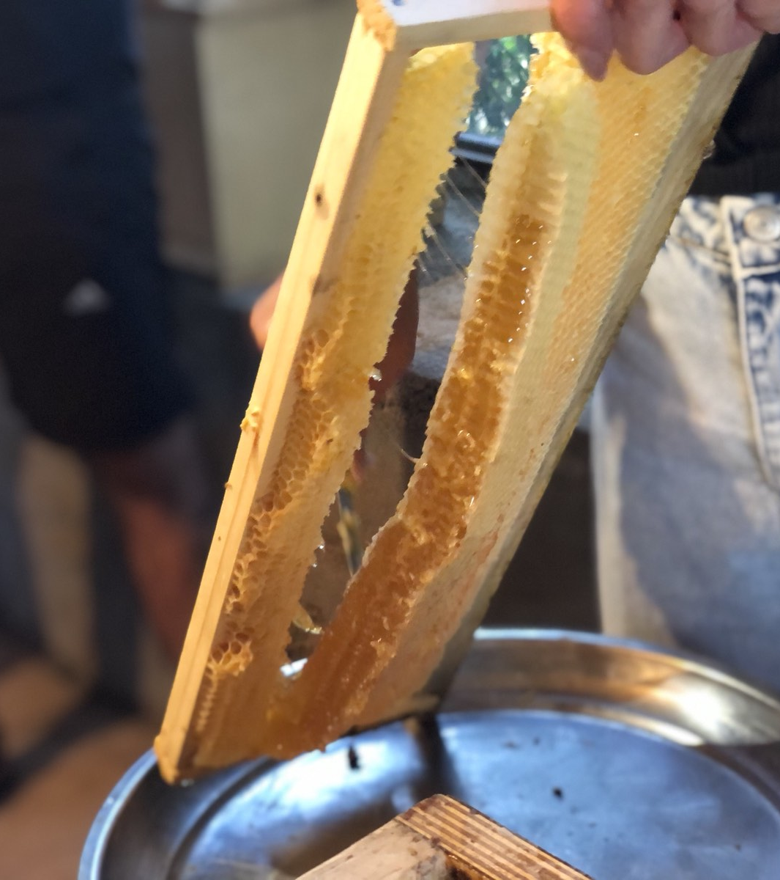
Մեղրածես
Արատեսը այս անգամ ոչ միայն հյուրընկալ էր, այլ նաև լի էր մեղրով և մեղուներով։ Ընկեր Աչերի հետ իրականացրեցինք Մեղրա-մեղվագովք․․․

Slide 8
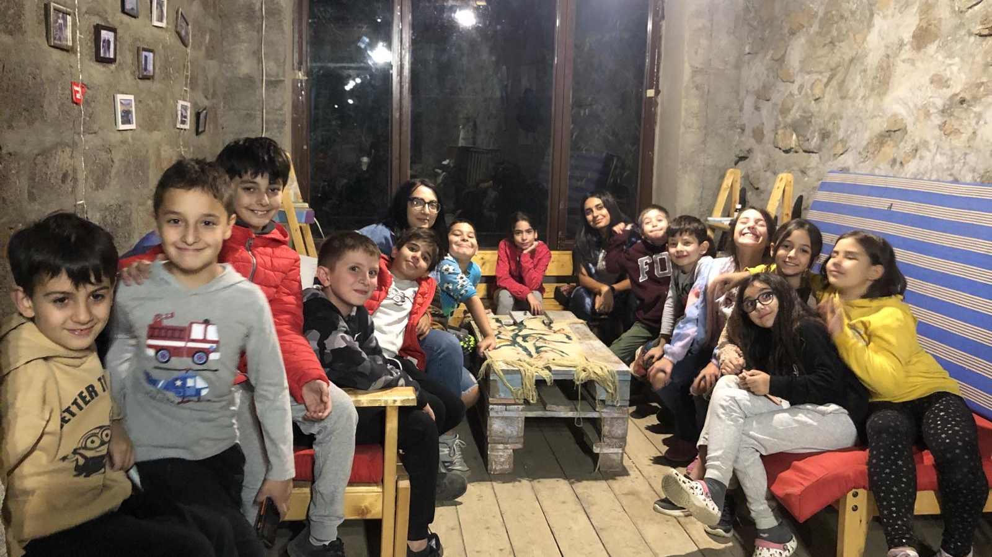
Շնորհակալություն

